Slide 1

ML Professional
EDA, cross-validation, метрики качества
otus.ru

Slide 2


Проверить, идет ли запись
Меня хорошо видно && слышно?
Ставим “+”, если все хорошо “-”, если есть проблемы

Slide 3

ML Professional EDA, cross-validation, метрики качества
Тема вебинара
Игорь Стурейко
Teamlead, главный инженер проекта
Опыт:
Более 15 лет занимался прикладной математикой и мат моделированием
(Data Scientist) (Python, С++)
Анализ временных рядов, эволюционное развитие сложных систем
+7 (916) 156-07-82 (whatsapp)
@stureiko (TG)

Slide 4











Правила вебинара
Условные обозначения
Индивидуально
Время, необходимое на активность
Пишем в чат
Говорим голосом
Документ
Ответьте себе или задайте вопрос
Активно участвуем
Off-topic обсуждаем в учебной группе
Задаем вопрос
в чат
Вопросы вижу в чате, могу ответить не сразу

Slide 5
Карта курса
Обучение с учителем
Обучение без учителя
Введение в Deep learning
Сбор данных. Анализ текстовых данных
Анализ временных рядов
Рекомендательные системы
Проектная работа

Slide 6
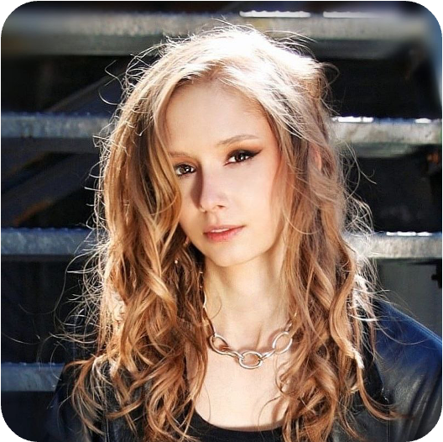

Программа курса
Обучение с учителем
27.12 -
Вводный урок
10.01 -
Метод градиентного спуска
16.01 -
EDA, cross-validation, метрики качества
17.01 -
Деревья решений
22.01 -
Ансамбли моделей
24.01 -
Градиентный бустинг
HomeTask
26.01 -
Метод опорных векторов

Slide 7
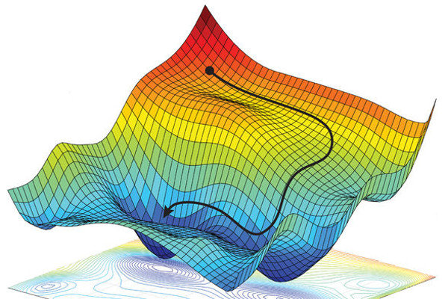
Маршрут вебинара
Задачи ML
Классификация
Алгоритм kNN
Метрики
Нормализация
Кросс-валидация

Slide 8
Смысл
Зачем вам это уметь
1. | Понимать метрики качества и основы валидации моделей
2. | Перейти к ансамблям

Slide 9
Задачи машинного обучения Какие они бывают

Slide 10

Что такое DataScience и MachineLearning

Slide 11

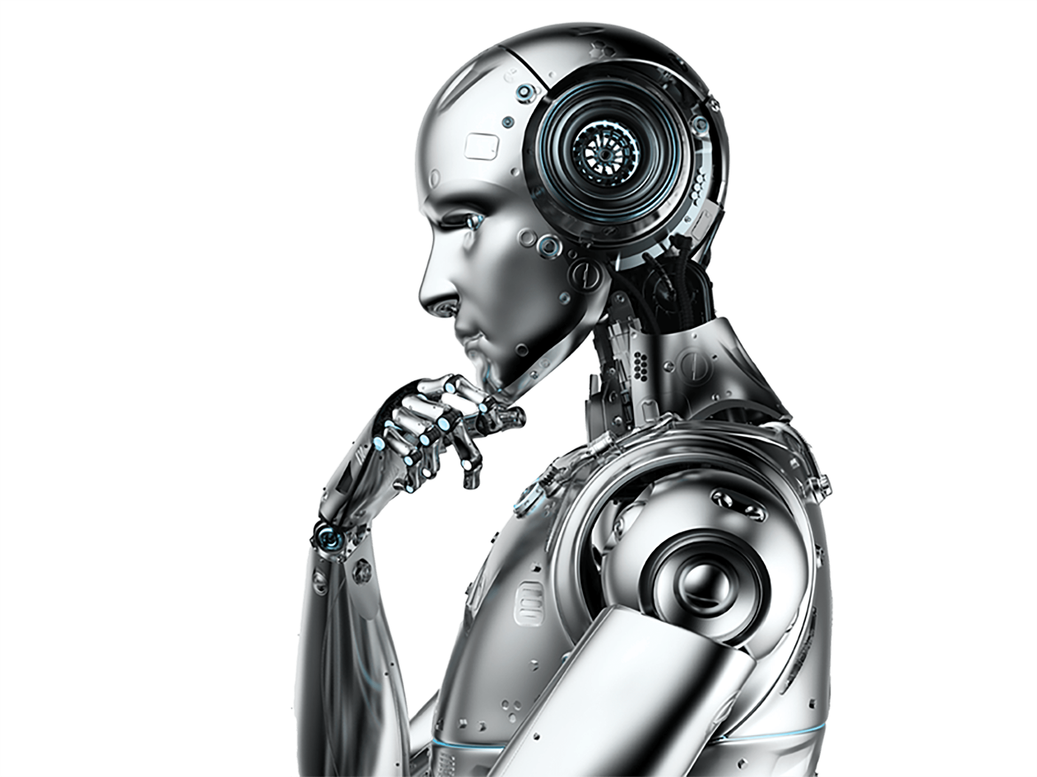
Какое оно бывает – MachineLearning

Slide 12


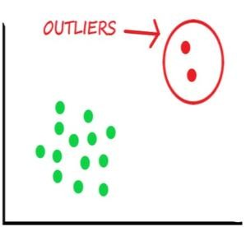



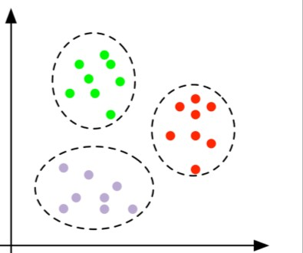
MachineLearning – с учителем и без
Supervised learning
C учителем
Unsupervised learning
Без учителя
Поиск аномалий
Классификация
Регрессия
Кластеризация
Снижение размерности

Slide 13

Вопросы?
Ставим “+”,
если вопросы есть
Ставим “–”,
если вопросов нет

Slide 14
Задача классификации

Slide 15
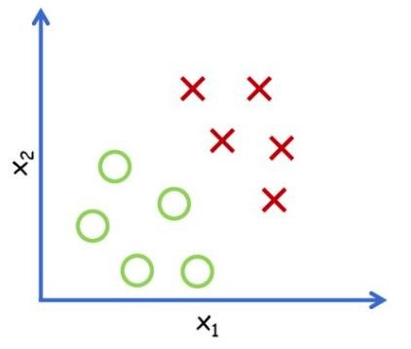
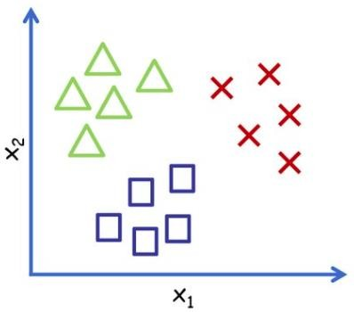
Задача классификации
Цель – спрогнозировать метку класса из заранее определенного списка возможных вариантов.
Бинарная классификация Многоклассовая классификация

Slide 16
Задача классификации
Цель – спрогнозировать метку класса из заранее определенного списка возможных вариантов.
Бинарная классификация Многоклассовая классификация
Кредитный скоринг (отдаст / не отдаст)
Определение спама (спам / не спам)
Медицинский диагноз (болен / не болен)
Отток клиентов (уйдет / не уйдет)
Распознавание символов (цифры, буквы)
Классификация покупателей (по частоте, по тратам)
Стадии заболевания (начальная, легкая, средняя)

Slide 17
Алгоритмы классификации
kNN
Decision Tree
Random Forest
Gradient Boosting
SVM
Logistic regression
Naive Bayes
Neural Networks

Slide 18
Вопросы?
Ставим “+”,
если вопросы есть
Ставим “–”,
если вопросов нет

Slide 19
Алгоритм kNN

Slide 20
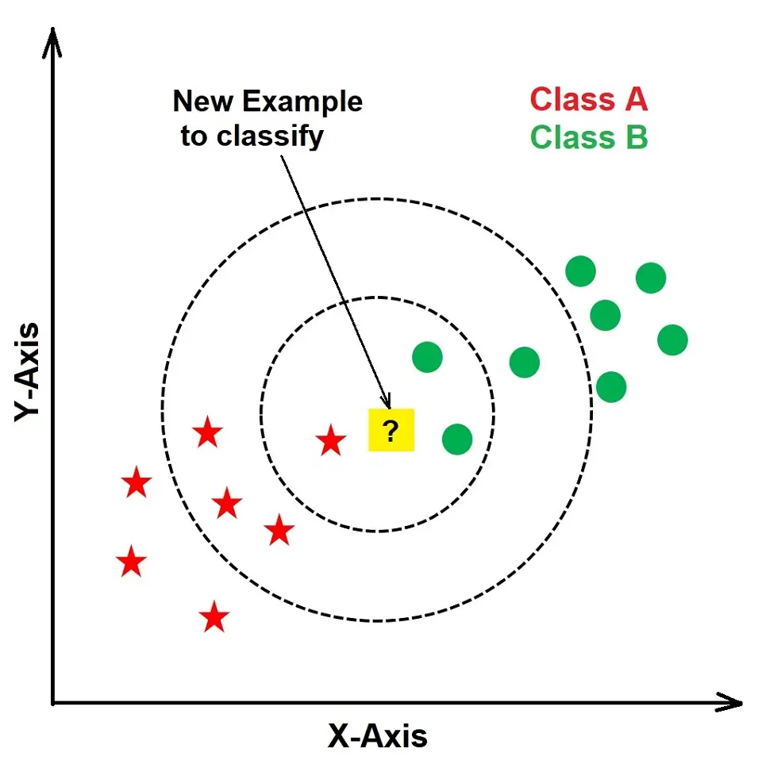
Алгоритм kNN
Загрузить данные
Для новой точки рассчитать расстояние до каждой из точек данных
Выбрать ближайшие k-точек
Для классификации выбрать самый часто встречающийся класс (Для регрессии выбрать среднее)

Slide 21
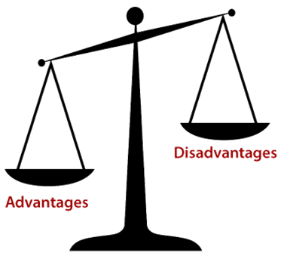
kNN – достоинства и недостатки
Низкая скорость на большом объеме данных
Выбор метрики
Чувствителен к выбросам, то есть склонен переобучаться
Плохо работает, когда признаков много, из-за "проклятия размерности"
Простая реализация
Не требуется обучения – не параметрический алгоритм
Легко интерпретировать
Disadvantages
Advantages

Slide 22
Алгоритм kNN
Сколько ближайших k выбрать?
Что такое ближайшие соседи?
Что такое расстояние?
Как его посчитать?

Slide 23
Вопросы?
Ставим “+”,
если вопросы есть
Ставим “–”,
если вопросов нет

Slide 24
Метрики расстояния

Slide 25
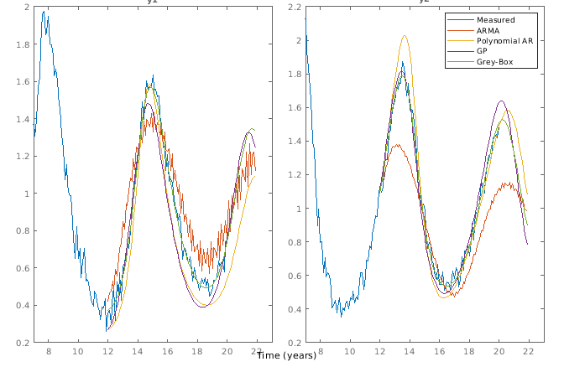
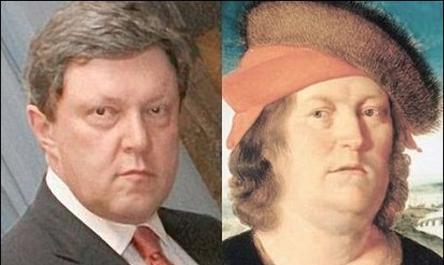
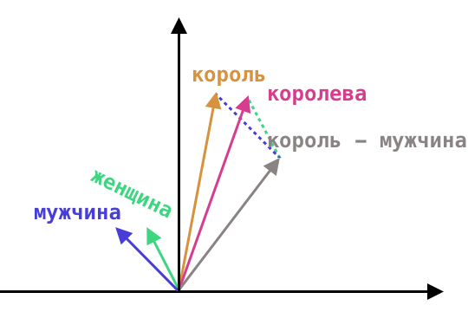
Сходство
Виды сходства:
текстовое,
числовое,
визуальное,
семантическое
Сходство - это мера степени схожести, близости между двумя объектами или явлениями. Сходство есть численная мера, которая определяет, насколько два объекта близки друг к другу на основе определенной метрики.

Slide 26
Метрики сходства
Евклидово расстояние (Euclidean Distance)
геометрическое расстояние между двумя точками в n-мерном пространстве.
Манхэттенское расстояние (Manhattan Distance)
сумма абсолютных различий между координатами двух точек
Косинусное сходство (Cosine Similarity)
угол между векторами в n-мерном пространстве
Корреляция Пирсона (Pearson Correlation)
линейная зависимость между переменными
Жаккардово сходство (Jaccard Similarity)
мера пересечения множеств.
Расстояние Левенштейна (Levenshtein Distance) различия между строками путем подсчета минимального количества операций
Расстояние Хэмминга (Hamming Distance)
различия между строками фиксированной длины путем подсчета несовпадающих символов.
Расстояние Махаланобиса (Mahalanobis Distance)
ковариация между признаками
Метрика Минковского (Minkowski Metric)
обобщенное расстояние
Корреляция касательной (Tanimoto Coefficient)
сравнение между двумя бинарными векторами.
Среднеквадратичное отклонение (MSE)
разницу между пикселями двух изображений.
Структурный сходство (Structural Similarity Index, SSIM)
сходство в структуре, контрасте и яркости между двумя изображениями.
Гистограммы цветов (Color Histograms)
гистограммы цветовых каналов.
Гистограммы текстур (Texture Histograms)
текстурные характеристики изображения.
Фреймовое сходство (Frame Difference)
видеообработка для измерения сходства между кадрами видео.
Wavelet-преобразование (Wavelet Transform)
высокочастотные и низкочастотные составляющие изображений.
Сравнение дескрипторов (Feature Descriptors)
такие как SIFT, SURF, и ORB, для извлечения и сравнения ключевых точек и их описаний.
Методы сиамских сетей
Оценивают векторное представление объектов
Структурные метрики (Structural Metrics)
структурные характеристики изображений, такие как сетка дескрипторов и глубокие связи.

Slide 27





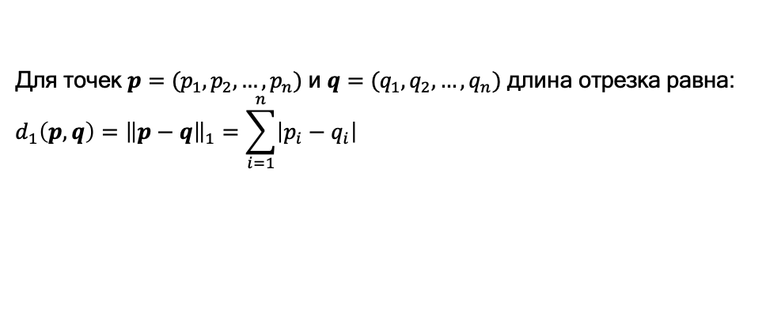
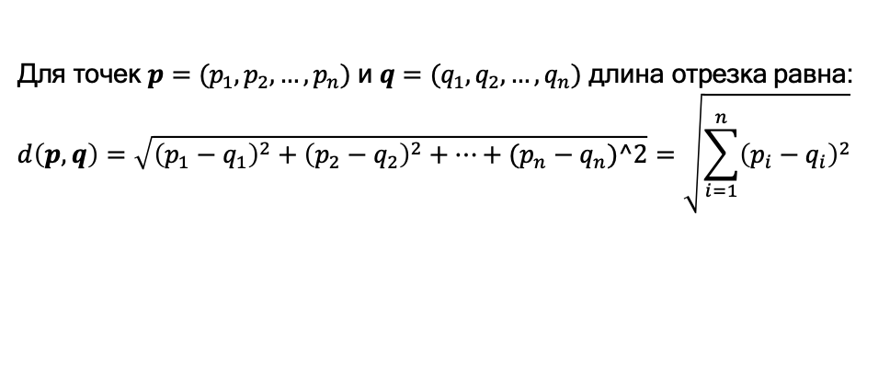
Метрики расстояния
1. Евклидово расстояние
Для точек $p=(p_{1},p_{2},…, p_{n})$ и $q=(q_{1},q_{2},…, q_{n})$ длина отрезка равна:
$$d\left(p, q\right)=\sqrt{{\left(p_{1}−q_{1}\right)}^{2}+{\left(p_{2}−q_{2}\right)}^{2}+…+(p_{n}−q_{n})^2}=\sqrt{\sum_{i=1}^{n}{{\left(p_{i}−q_{i}\right)}^{2}}}$$
2. Манхеттенское расстояние
Для точек $p=(p_{1},p_{2},…, p_{n})$ и $q=(q_{1},q_{2},…, q_{n})$ длина отрезка равна:
$$d_{1}\left(p, q\right)={\left\|p−q\right\|}_{1}=\sum_{i=1}^{n}{\left|p_{i}−q_{i}\right|}$$

Slide 28
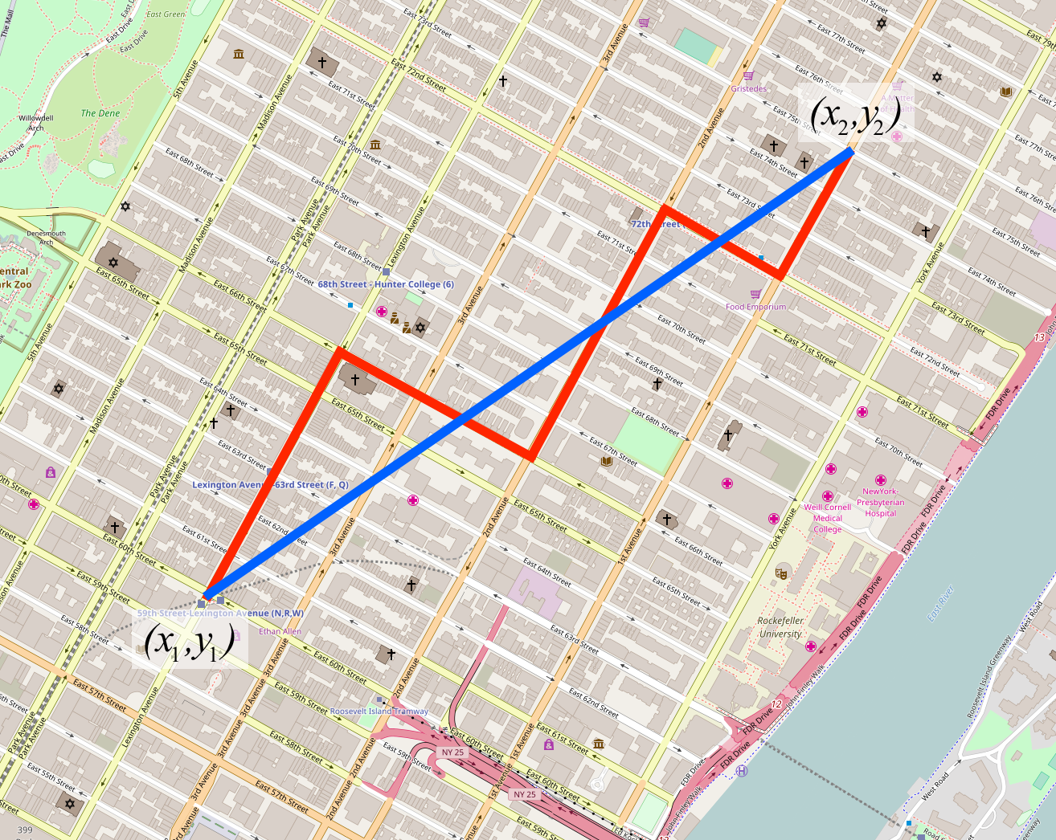
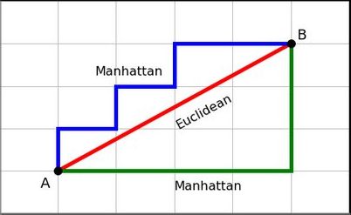
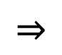
Манхеттенское и Евклидово расстояние
$$⇒$$

Slide 29
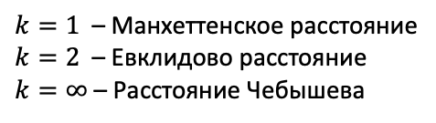
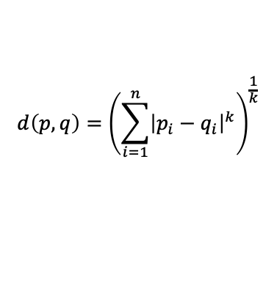
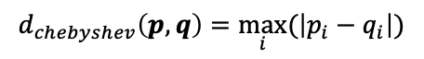
Метрики расстояния
3. Расстояние Чебышева
$$d_{chebyshev}\left(p, q\right)=\max_{i}{(\left|p_{i}−q_{i}\right|)}$$
4. Расстояние Минковского
$$d\left(p, q\right)={\left(\sum_{i=1}^{n}{{\left|p_{i}−q_{i}\right|}^{k}}\right)}^{\frac{1}{k}}$$
$k=1$ – Манхеттенское расcтояние
$k=2$ – Евклидово расстояние
$k=∞$ – Расстояние Чебышева

Slide 30
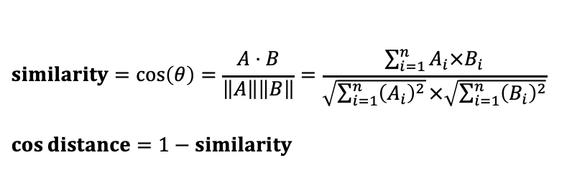
Метрики расстояния
5. Косинусное сходство и косинусное расстояние
$$similarity=\cos\left(θ\right)=\frac{A⋅B}{\left\|A\right\|\left\|B\right\|}=\frac{\sum_{i=1}^{n}{A_{i}×B_{i}}}{\sqrt{\sum_{i=1}^{n}{{\left(A_{i}\right)}^{2}}}×\sqrt{\sum_{i=1}^{n}{{\left(B_{i}\right)}^{2}}}}$$
$$\cos{distance=1−similarity}$$
Косинусное расстояние используется для определения схожести векторов в n-мерном пространстве. Одна из самых часто используемых метрик в NLP.

Slide 31
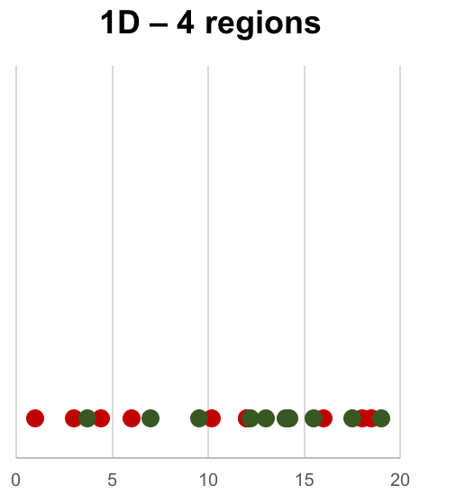
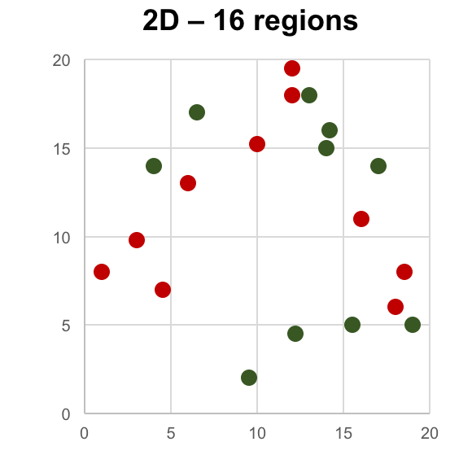
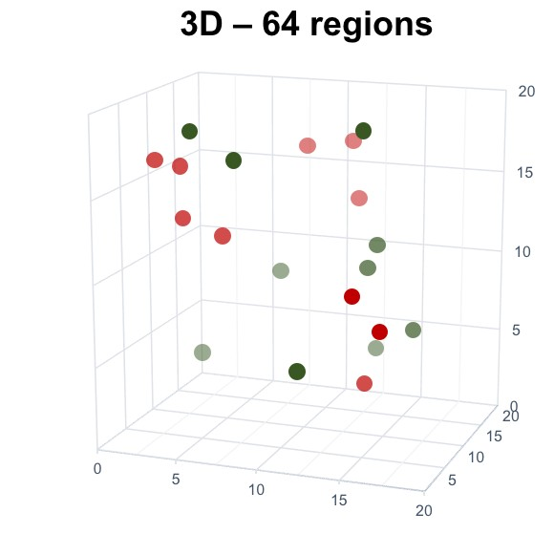
Проклятие размерности

Slide 32
Вопросы?
Ставим “+”,
если вопросы есть
Ставим “–”,
если вопросов нет

Slide 33
Метрики качества

Slide 34
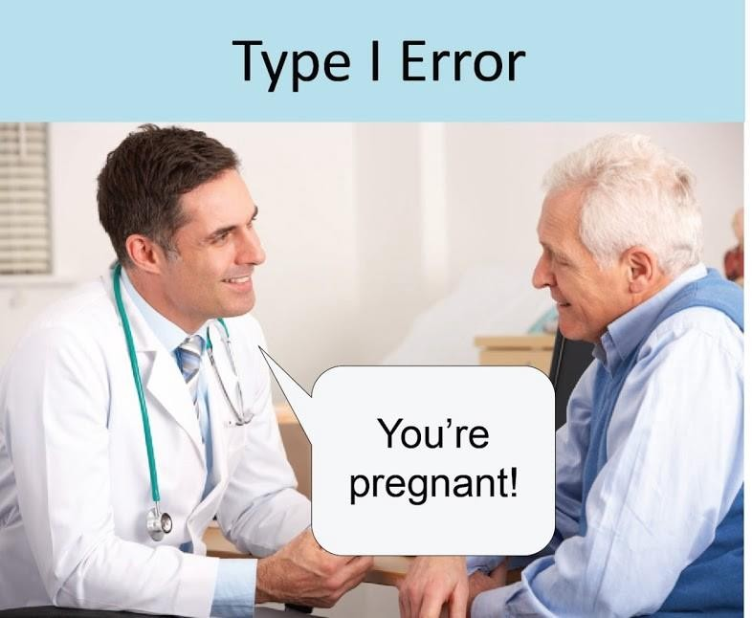

Матрица ошибок
 | Actual values
Predicted values |  | Positive (1) | Negative (0)
 | Positive (1) | TP | FP
 | Negative (0) | FN | TN

Slide 35
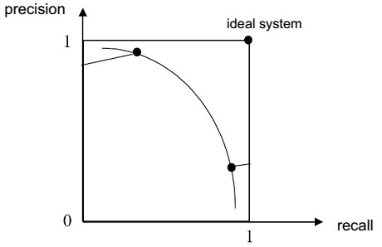
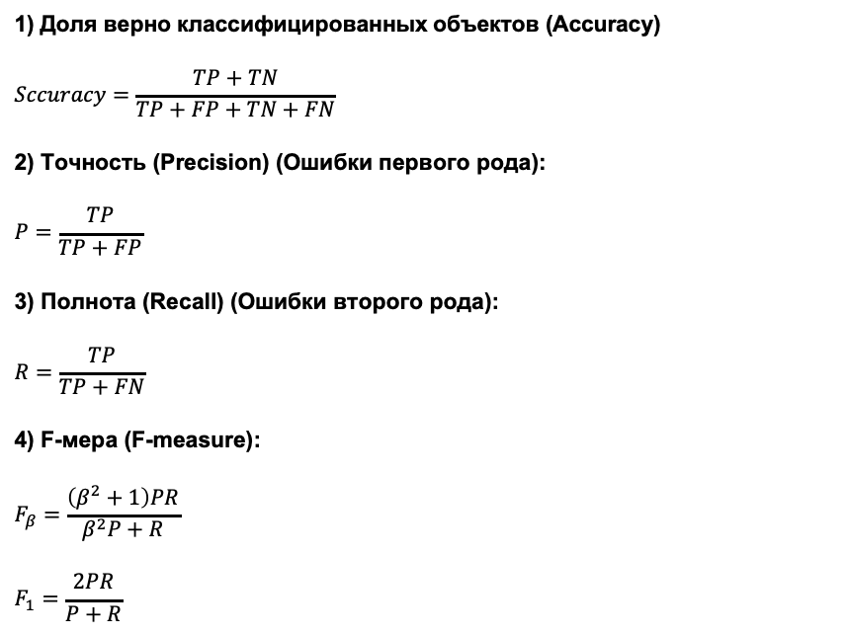
Метрики качества
 | Actual values
Predicted values |  | Positive (1) | Negative (0)
 | Positive (1) | TP | FP
 | Negative (0) | FN | TN
1) Доля верно классифицированных объектов (Accuracy)
$$Sccuracy=\frac{TP+TN}{TP+FP+TN+FN}$$
2) Точность (Precision) (Ошибки первого рода):
$$P=\frac{TP}{TP+FP}$$
3) Полнота (Recall) (Ошибки второго рода):
$$R=\frac{TP}{TP+FN}$$
4) F-мера (F-measure):
$$F_{β}=\frac{\left(β^{2}+1\right)PR}{β^{2}P+R}$$
$$F_{1}=\frac{2PR}{P+R}$$
Type I error
Показывают какую долю объектов, названных классификатором положительными и при этом действительно являющимися положительными
Type II error
Показывает, какую долю объектов положительного класса из всех объектов положительного класса нашел алгоритм
Взвешенная оценка между Полнотой и Точностью
F1 - мера

Slide 36
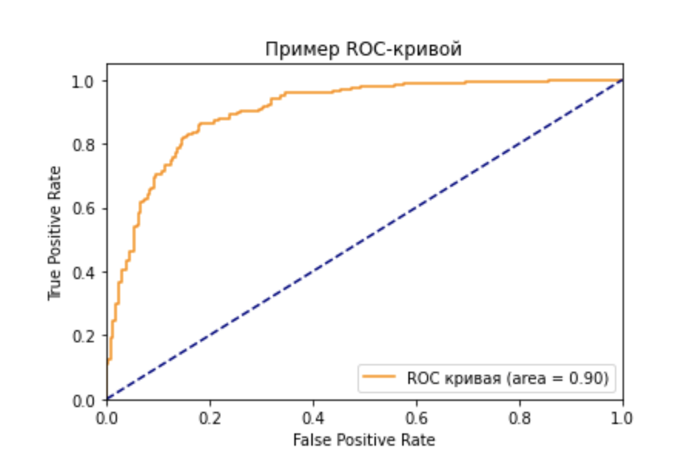

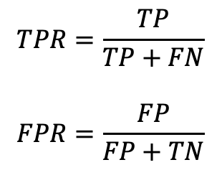
ROC-AUC
ROC(receiver operating characteristic) – AUC(area under curve)
 | Actual values
Predicted values |  | Positive (1) | Negative (0)
 | Positive (1) | TP | FP
 | Negative (0) | FN | TN
$$TPR=\frac{TP}{TP+FN}$$
$$FPR=\frac{FP}{FP+TN}$$
Идеальный алгоритм
Случайное угадывание
Противоположный алгоритм

Slide 37
Вопросы?
Ставим “+”,
если вопросы есть
Ставим “–”,
если вопросов нет

Slide 38
Нормализация данных

Slide 39
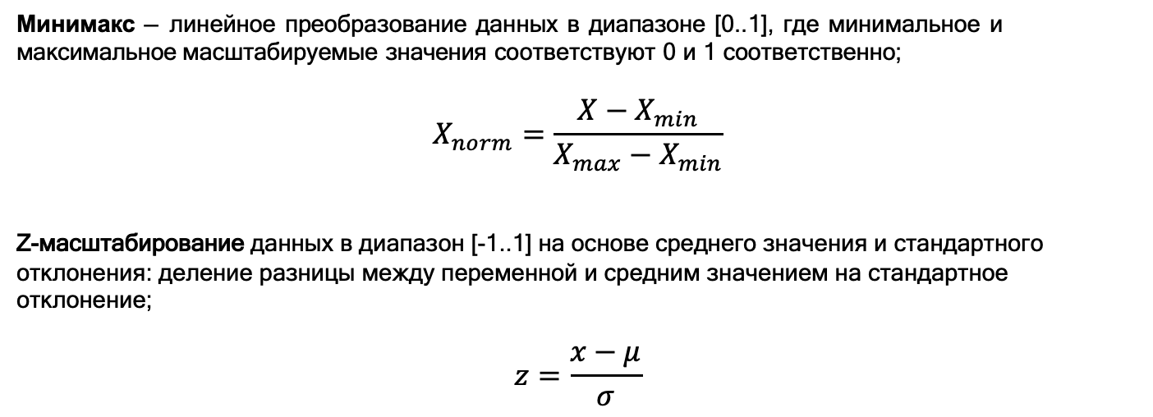
Нормализация данных
Минимакс —линейное преобразование данных в диапазоне [0..1], где минимальное и максимальное масштабируемые значения соответствуют 0 и 1 соответственно;
$$X_{norm}=\frac{X−X_{min}}{X_{max}−X_{min}}$$
Z-масштабирование данных в диапазон [-1..1] на основе среднего значения и стандартного отклонения: деление разницы между переменной и средним значением на стандартное отклонение;
$$z=\frac{x−μ}{σ}$$

Slide 40
Вопросы?
Ставим “+”,
если вопросы есть
Ставим “–”,
если вопросов нет

Slide 41
Валидация данных

Slide 42
Обучение и валидация
All Data
Training Data
Test Data
Обучение модели
Подбор гиперпараметров
Затачиваем модель под тестовые данные – модель будет переобучена

Slide 43
Обучение и валидация
All Data
Training Data
Test Data
Training Data
Test Data
Valid Data
Обучение модели
Подбор гиперпараметров
Проверка качества
А если данных мало?

Slide 44
Обучение и валидация
All Data
Training Data
Test Data
Training Data
Test Data
Valid Data
Fold 1
Fold 2
Fold 3
Fold 4
Fold 5
Fold 1
Fold 2
Fold 3
Fold 4
Fold 5
Fold 1
Fold 2
Fold 3
Fold 4
Fold 5
Fold 1
Fold 2
Fold 3
Fold 4
Fold 5
Проверка качества
Fold 1
Fold 2
Fold 3
Fold 4
Fold 5
Valid Data
Обучение модели
Подбор гиперпараметров

Slide 45
Вопросы?
Ставим “+”,
если вопросы есть
Ставим “–”,
если вопросов нет

Slide 46
Практика

Slide 47
Вопросы?
Ставим “+”,
если вопросы есть
Ставим “–”,
если вопросов нет

Slide 48
Список материалов для изучения
Метод ближайших соседей
http://www.machinelearning.ru/wiki/index.php?title=Метод_ближайших_соседей
Sklearn kNN:
https://scikit-learn.org/stable/modules/neighbors.html
Пример kNN на датасете ирисов
https://www.kaggle.com/code/skalskip/iris-data-visualization-and-knn-classification/notebook
ROC-AUC
https://alexanderdyakonov.wordpress.com/2017/07/28/auc-roc-площадь-под-кривой-ошибок/

Slide 49
Рефлексия

Slide 50
Заполните, пожалуйста,
опрос о занятии
по ссылке в чате

Slide 51
Приходите на следующие вебинары 17.01 – Деревья решений
Спасибо за внимание!
Игорь Стурейко
Teamlead, главный инженер проекта
Опыт:
Более 15 лет занимался прикладной математикой и мат моделированием
(Data Scientist) (Python, С++)
Анализ временных рядов, эволюционное развитие сложных систем
+7 (916) 156-07-82 (whatsapp)
@stureiko (TG)

